Slide 1
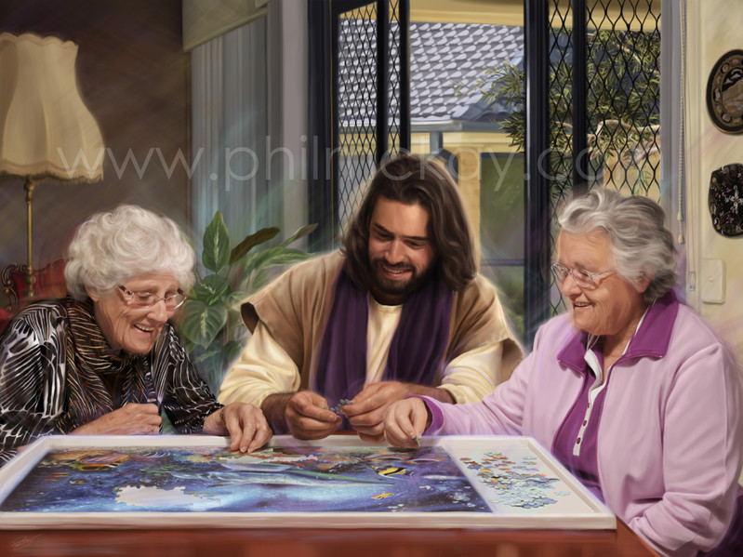
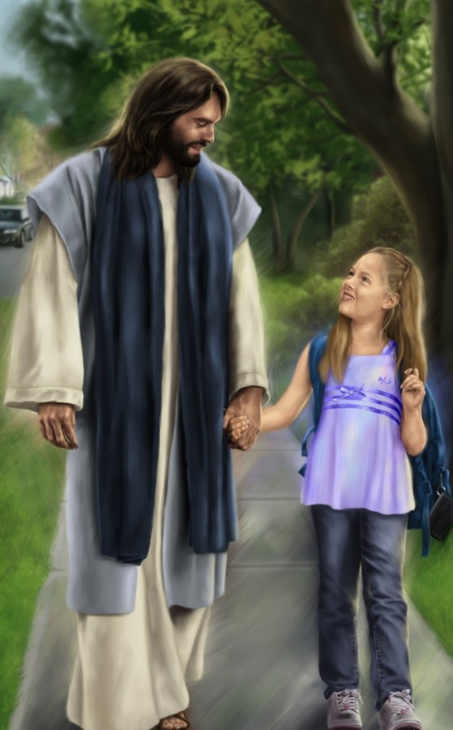
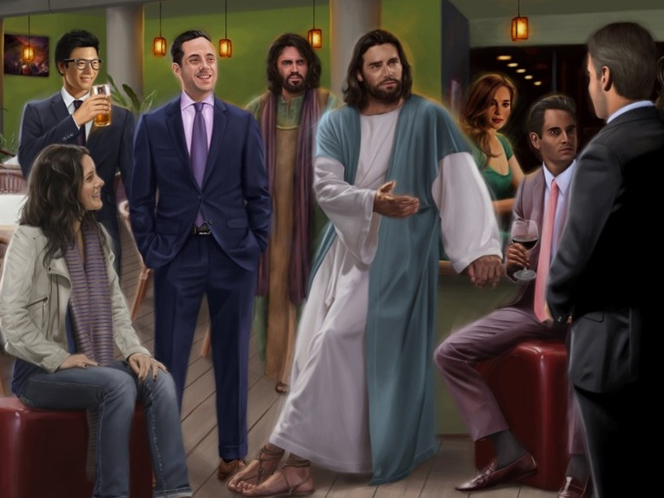
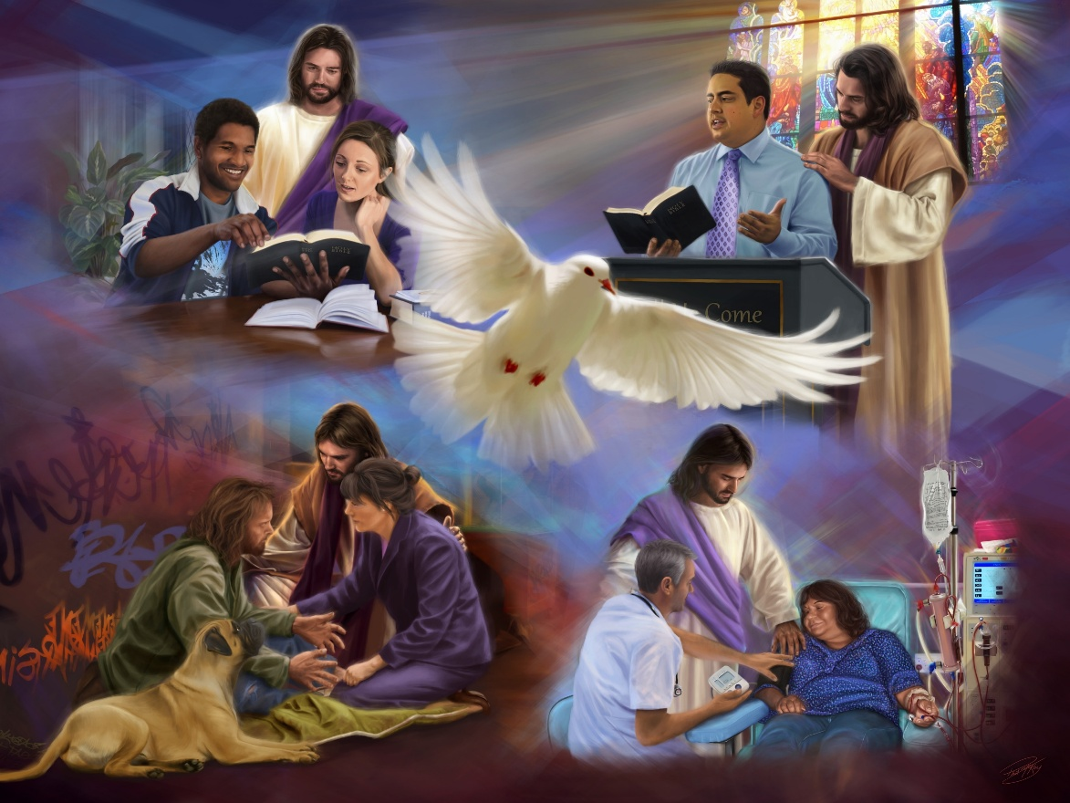
ЖИТИ
ІЗ
ХРИСТОМ
Урок 11 за 14 березня 2026

Slide 2
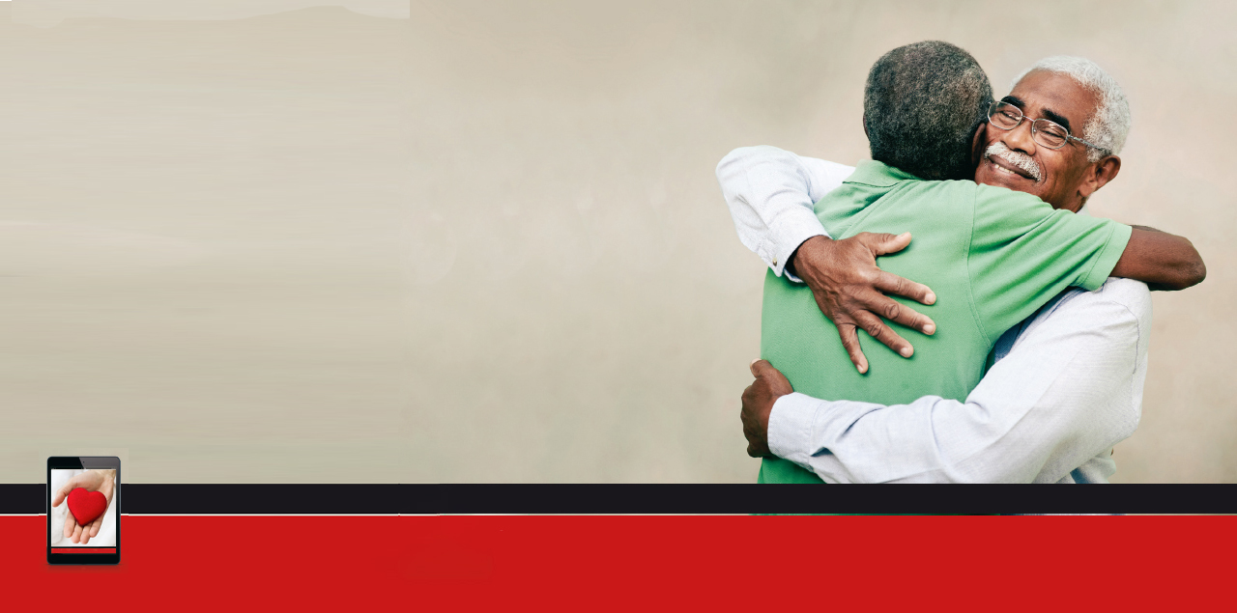
«А понад усе- любов, вона –зв’язок досконалості».
Колосян 3:14

Slide 3

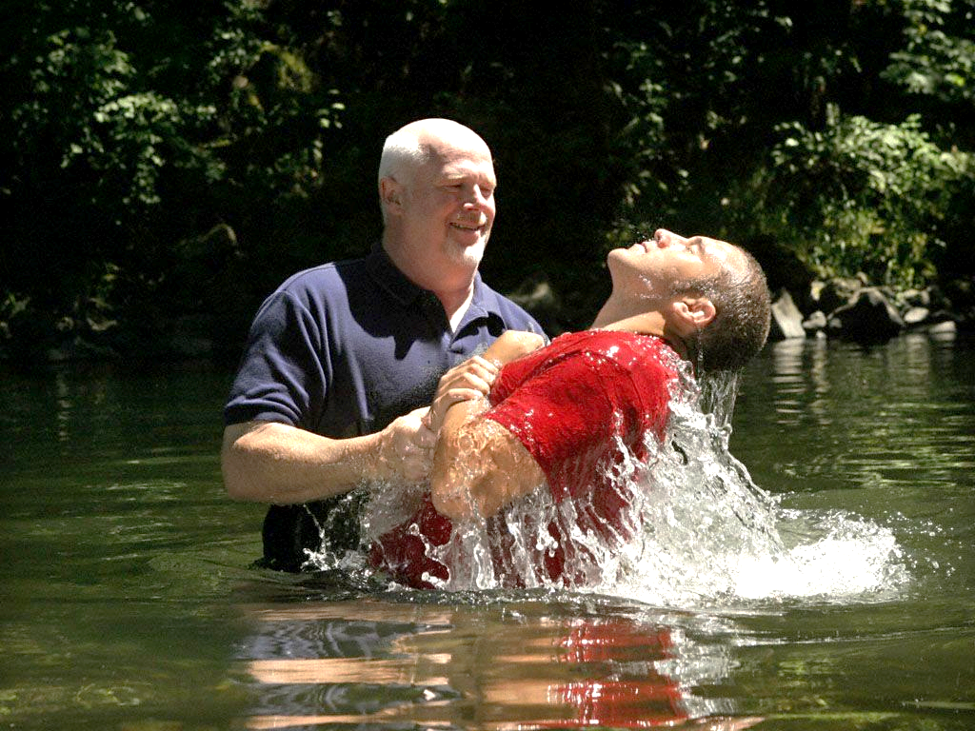
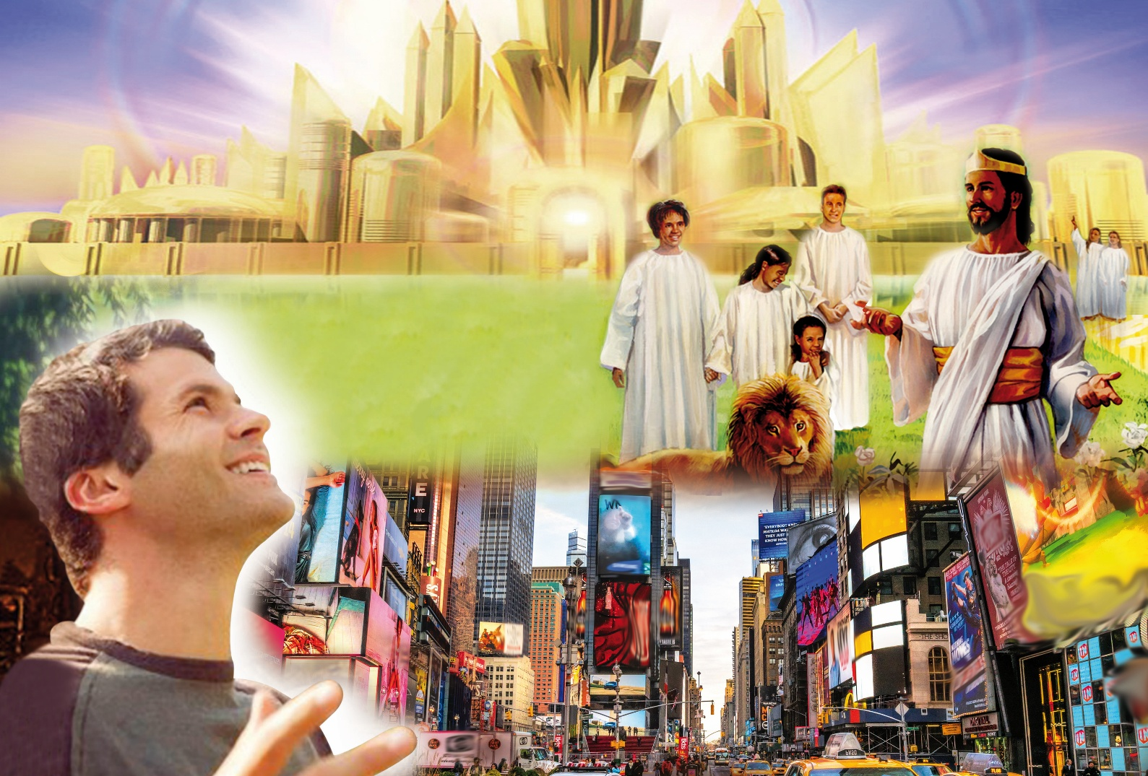







Будучи похованими у водах хрещення, ми помираємо для нашого колишнього гріховного життя. Виходячи з води, ми воскресаємо як нові створіння.
Ми відмовилися від нашого колишнього способу життя і мислення. Відтоді ми живемо по-іншому і мислимо по-іншому. Ми перестали мати земну ментальність і набули небесну.
З якоїсь причини наші старі звички постійно намагаються знову виплисти на поверхню. Ось чому апостол Павло закликає нас зосередити свій погляд на небесах і відвернутися від земного.
Земне чи небесне мислення?
  Наша мета (Колосян 3:1-4)
  Померти для земного (Колосян 3:5-6)
  Зодягнутися в небесне (Колосян 3:7-11)
Характеристики нового життя у Христі:
  Ідеальний зв’язок (Колосян 3:12-14)
  Небесна Їжа (Колосян 3:15-17)

Slide 4

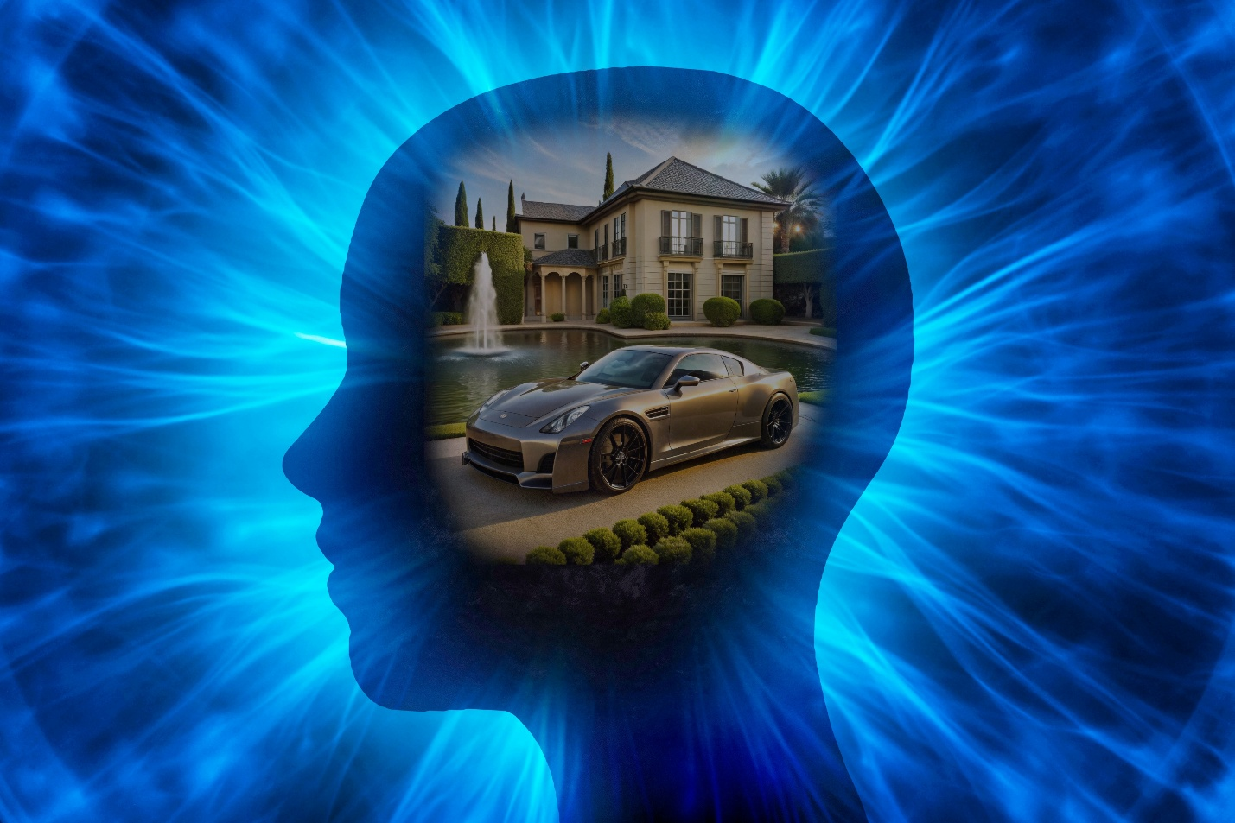
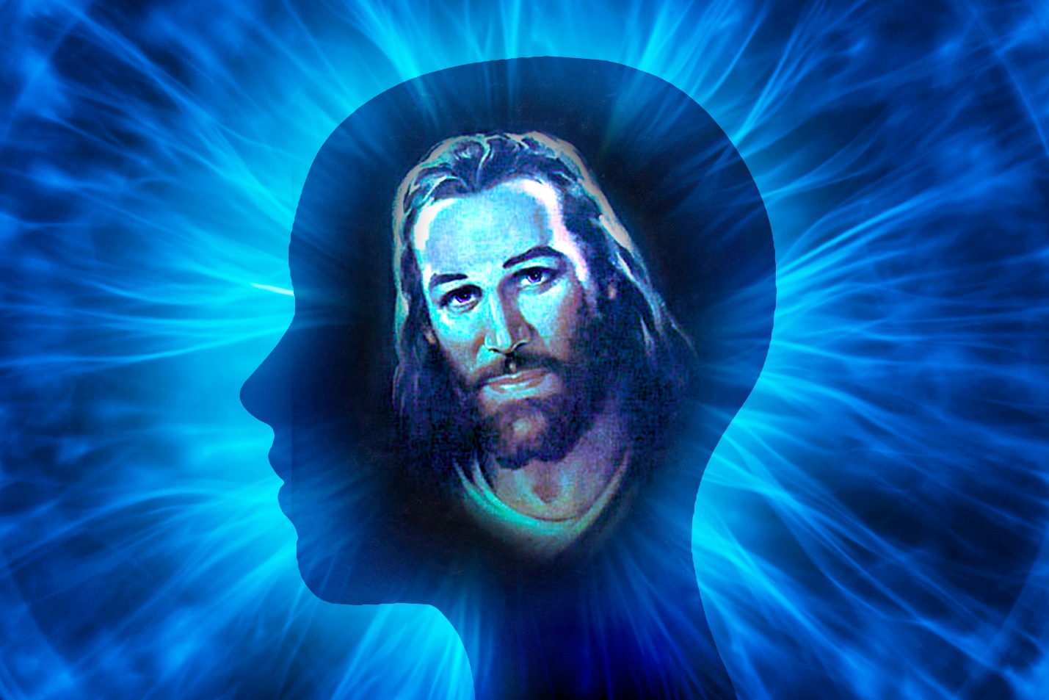
ЗЕМНЕ ЧИ НЕБЕСНЕ МИСЛЕННЯ?

Slide 5

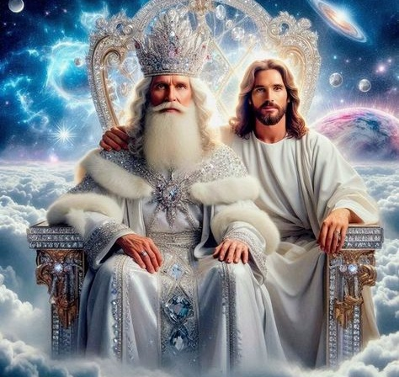
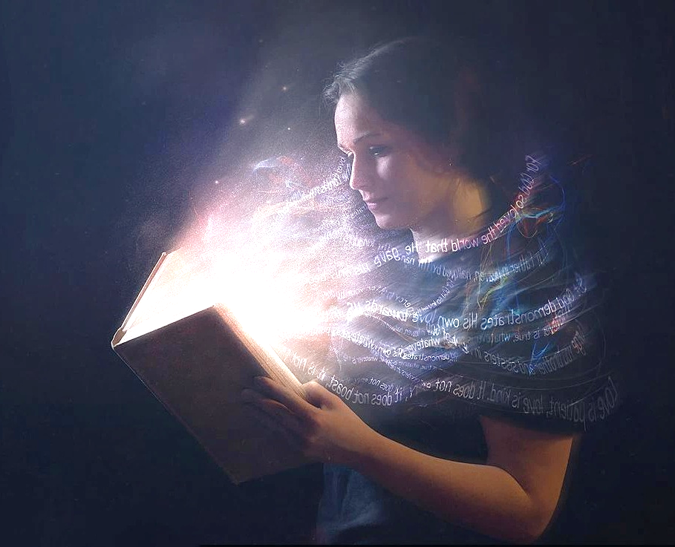
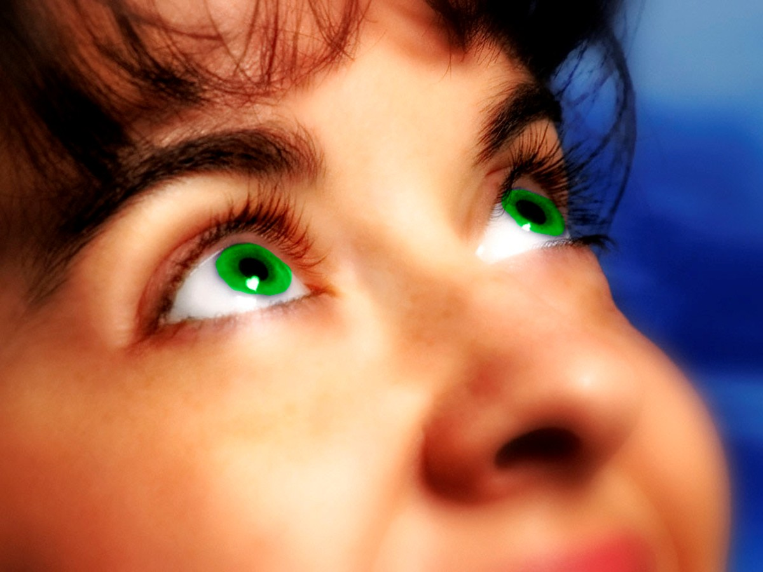
НАШ ФОКУС
“Думайте про горішнє, – не про земне.” (Колосян 3:2)
Виходячи з міркування, що ми воскресли з Христом у хрещенні (Кол. 2:12), Павло закликає нас слідувати за Ісусом туди, куди Він пішов після Свого воскресіння: до престолу Божого (Кол. 3:1).
Звичайно, ми зможемо зробити це фізично лише тоді, коли Ісус поведе нас туди під час свого Другого пришестя (Кол. 3:4). Тим часом ми повинні зосередити свій погляд — нашу мету — на небесних речах (Кол. 3:2).
Ми «померли», і наше життя «заховане з Христом у Бозі» (Кол. 3:3). Життя, про яке тут йдеться, — це те, яке ми отримуємо, коли приймаємо Христа.
Але щоб це життя залишалося живим, його потрібно щодня живити (2 Кор. 4:16). Щодня ми повинні шукати «того, що вгорі», «звертаючи свій погляд на Ісуса» (Євр. 12:2).

Slide 6

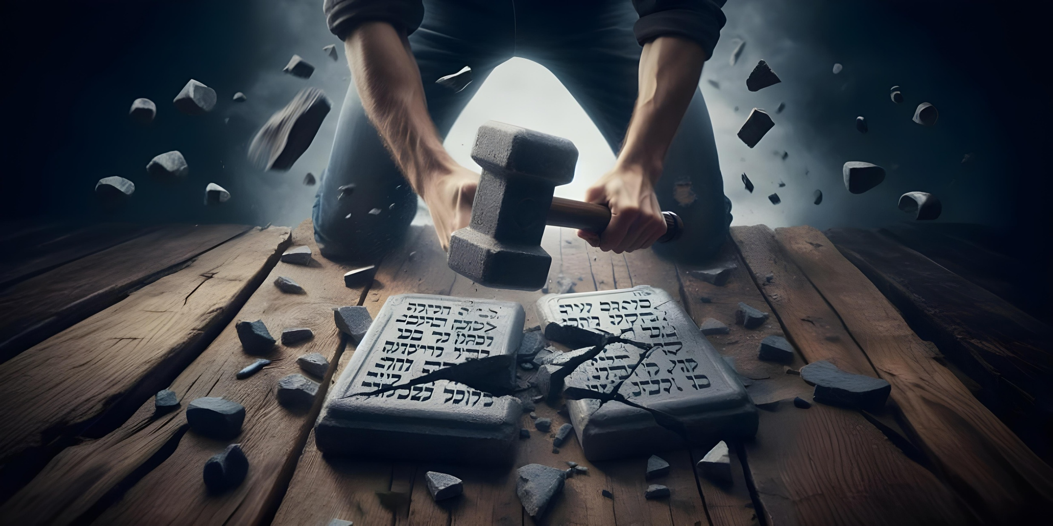

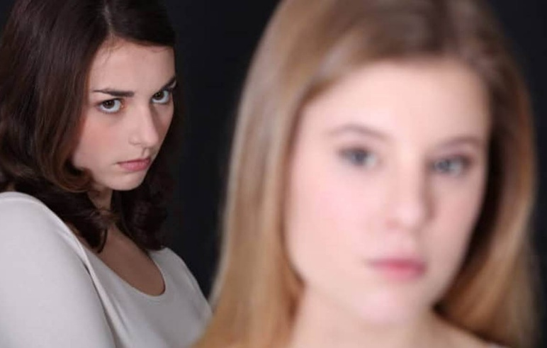
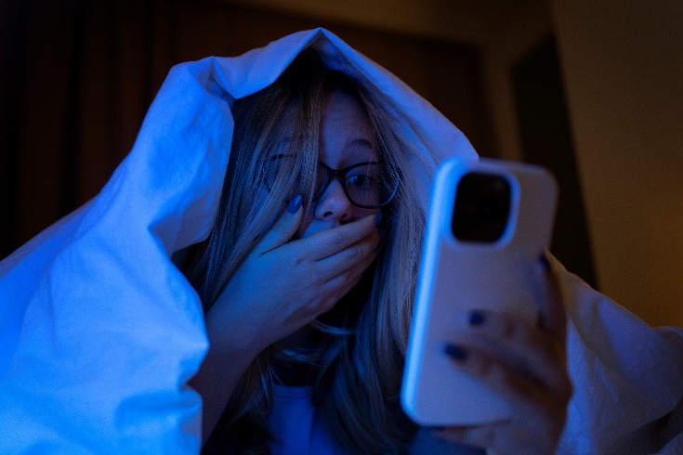
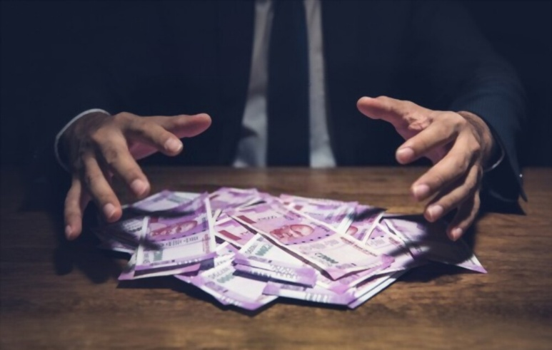
ПОМЕРТИ ДЛЯ ЗЕМНОГО
“Тому умертвіть [ваші] земні члени: розпусту, нечистоту, пристрасть, потяг до зла і жадобу до наживи, що є ідолослужінням.” (Колосян 3:5)
Оскільки ми воскресли з Христом і живемо, думаючи про небесне, ми повинні умертвити те, що заважає нам здійснити нашу мету: земне.
Щоб ніхто не помилявся, Павло вказує на фундаментальні стовпи земного мислення (які він пізніше розкриє в більш конкретних пунктах): «розпуста, нечистота, похоті, лихі бажання та зажерливість, яка є ідолослужінням» (Кол. 3:5).
Людська природа не сильно змінилася з часів Павла, оскільки нас досі оточують ті самі пристрасті, які порушують як букву, так і дух Десяти Заповідей.
І чому ми повинні «умертвляти» — відмовлятися, усувати — це з наших думок і дій? Тому що це приносить «гнів Божий» і тому несумісне з нашою небесною природою (Колосян 3:6). Убийте земне, перш ніж земне вб’є вас!

Slide 7



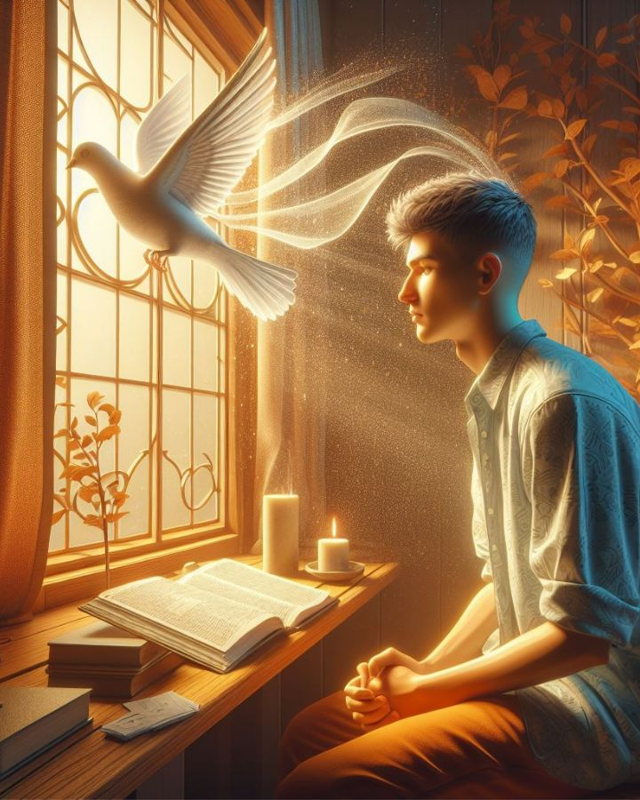
ЗОДЯГНУТИСЯ В НЕБЕСНЕ
“й зодягніться в нову, яка оновлюється для пізнання образу Того, Хто її створив,” (Колосян 3:10)
У яскравому стилі прислів’їв Павло додає до п’яти стовпів земного мислення п’ять земних учинків, яких слід уникати: «гнів, лютість, злоба, наклеп, непристойна мова» (Кол. 3:8), і закінчує шостим учинком — найгіршим з усіх — «Не кажіть неправди один одному» (Кол. 3:9).
Павло припускає, що ми вже «скинули з себе стару людину з її вчинками» (Кол. 3:9). Ми зняли свій «забруднений одяг», коли дозволили Ісусу забрати наші гріхи (Зах. 3:4).
Звільнившись від цього одягу, нам потрібно одягнути «царські шати». Одягнені в цей новий одяг, ми постійно оновлюємося, зростаючи у святості день у день (Кол. 3:10).
Коли ми оновлюємося завдяки дії Святого Духа та вивченню Слова, бар'єри, що розділяють нас один від одного, зникають (Кол. 3:11).

Slide 8
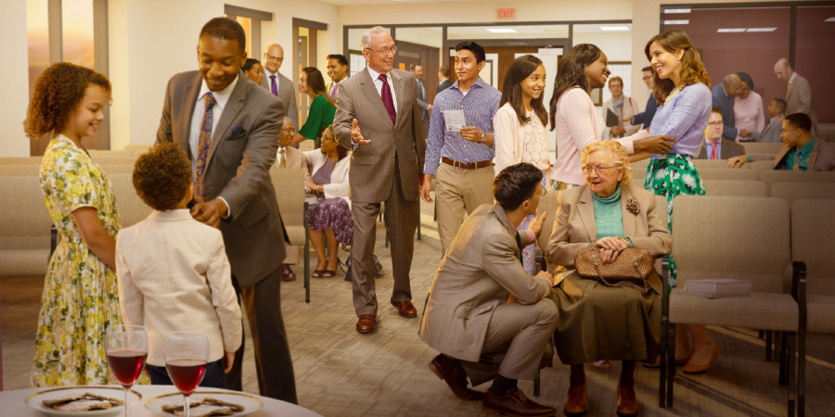

ХАРАКТЕРИСТИКИ НОВОГО ЖИТТЯ У ХРИСТІ

Slide 9
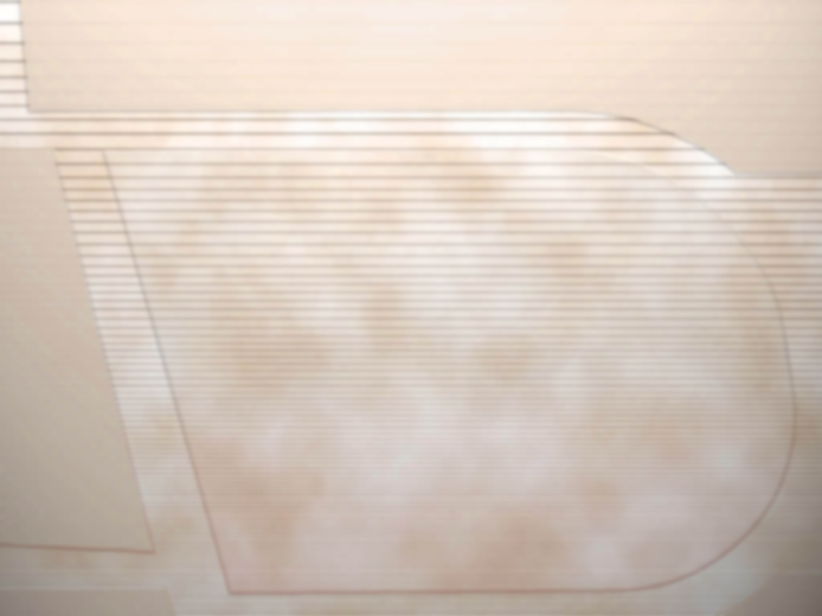
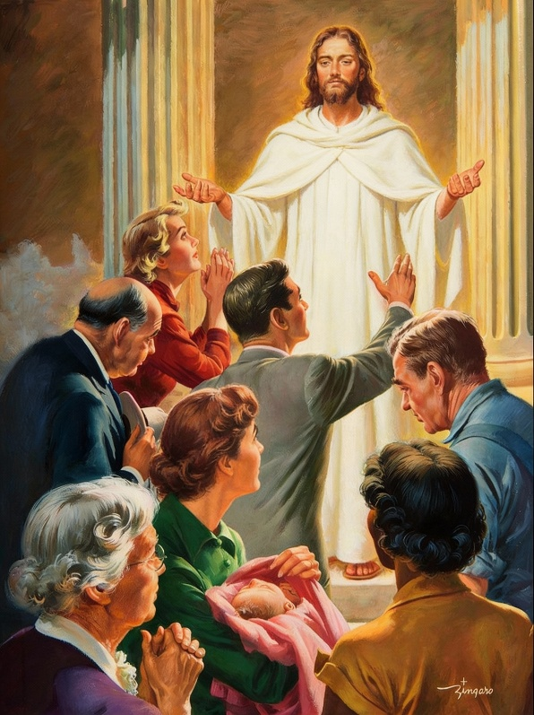

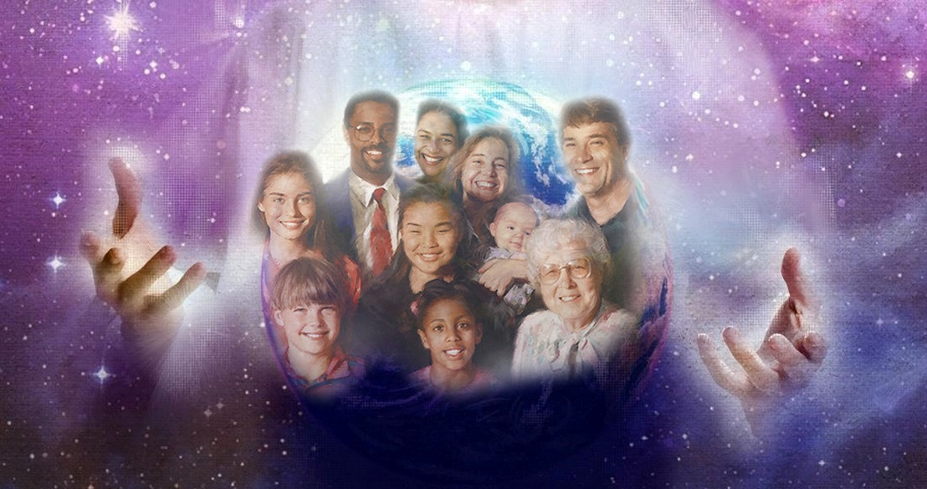
ІДЕАЛЬНИЙ ЗВ'ЯЗОК
“А понад усе – любов; вона – зв’язок досконалості.” (Колосян 3:14)
Ми — «вибрані Божі, святі й улюблені» (Кол. 3:12). Петро каже нам, що це приносить нам великі переваги та велику відповідальність (1 Петра 2:9). Але як поводиться один із вибраних Божих (Кол. 3:12-13)?
1
2
3
4
З глибоким милосердям
З доброзичливістю
Смиренно
З ніжністю
Терпляче
Підтримуючи одне одного
Прощаючи один одного
5
6
7
І все це в контексті досконалого зв’язку: любові (Кол. 3:14). А ось наші переваги та обов’язки:
ПЕРЕВАГА
ВІДПОВІДАЛЬНІСТЬ
Поводячись так, ми є благословенням як для інших, так і для себе.
Нехай наша поведінка прославляє Бога і заохочує інших вірити в Ісуса та слідувати за ним

Slide 10

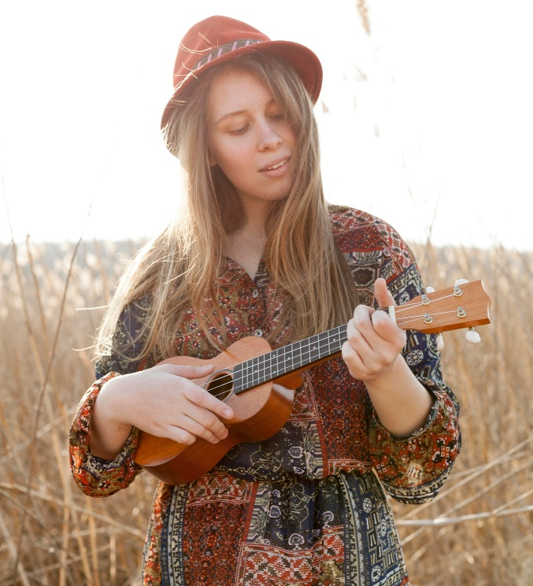
НЕБЕСНА ЇЖА
“Слово Христове нехай перебуває у вас щедро, в усякій мудрості. Навчайте і застерігайте самі себе, з вдячністю співаючи Богові у своїх серцях псалми, прославлення, духовні пісні.” (Колосян 3:16)
Колосян 3:15-17 показує нам, як живити нашу небесну природу (і виявляється, що ми не можемо живити її ізольовано, а для цього нам потрібне братерство церкви):
Дозволяючи Божому миру керувати нами
Залишаючись одностайними як одне ціле
Бути вдячним
Ретельно вивчаючи Біблію
Навчаємо одне одного тому, чого ми навчилися
Співаючи псалми, гімни та духовні пісні
Роблячи все в ім'я Ісуса
«Спів — це зброя, яку ми завжди можемо використовувати проти зневіри. Відкриваючи свої серця променям світла від присутності Спасителя, ми знайдемо зцілення та отримаємо Його благословення».
(Elena G. White, «Служіння зцілення», с. 196).

Slide 11
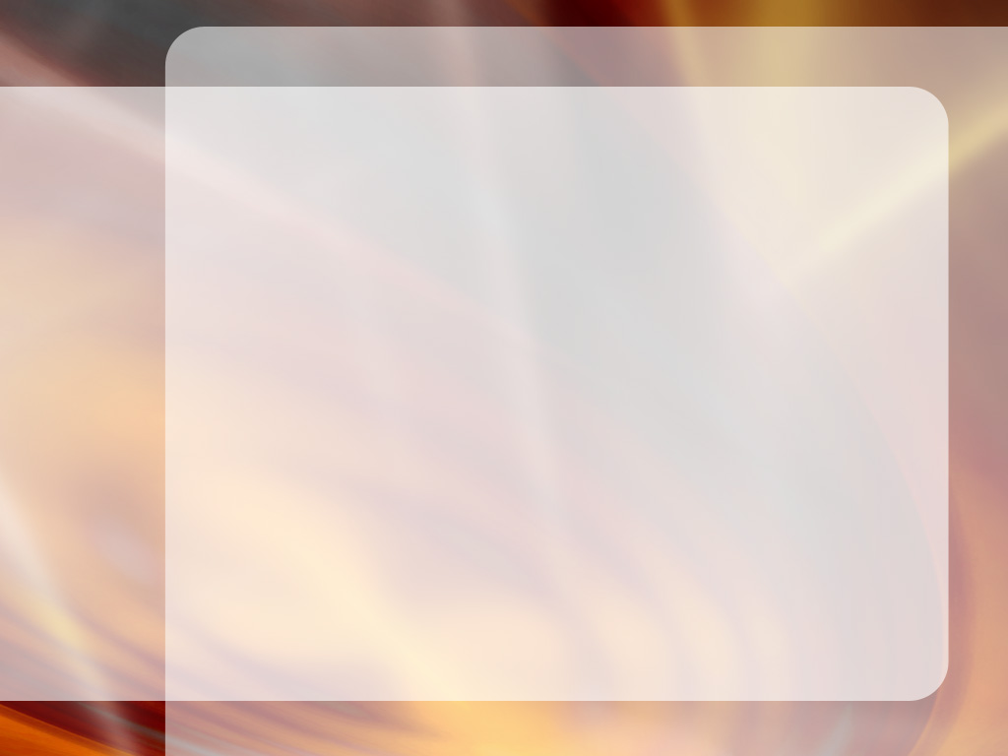
«Розвивайте добрі, ніжні та розуміючі почуття і не називайте їх слабкістю, бо це риси характеру Христа. Бережіть свій вплив. Нехай він буде настільки чистим і ароматним, що вам ніколи не буде соромно бачити його відображення в інших. Так само, як краплі води утворюють річку, так і дрібниці формують життя. Життя — це або річка — мирна, спокійна та приємна — або бурхлива річка, що постійно вивергає бруд і сміття. У цьому житті ви можете підкоритися дисципліні Святого Духа. Через освячення Духом ви будете все більше і більше зростати за подобою Христа».
E. G. W. (Щоб я міг Його пізнати, 22 липня)

